Slide 1



Audiência Pública
Câmara dos Deputados
a problemática que envolve a estética e a operacionalidade dos cabos de energia elétrica, telefonia, televisão a cabo e internet nos municípios
Junho.2025

Slide 2

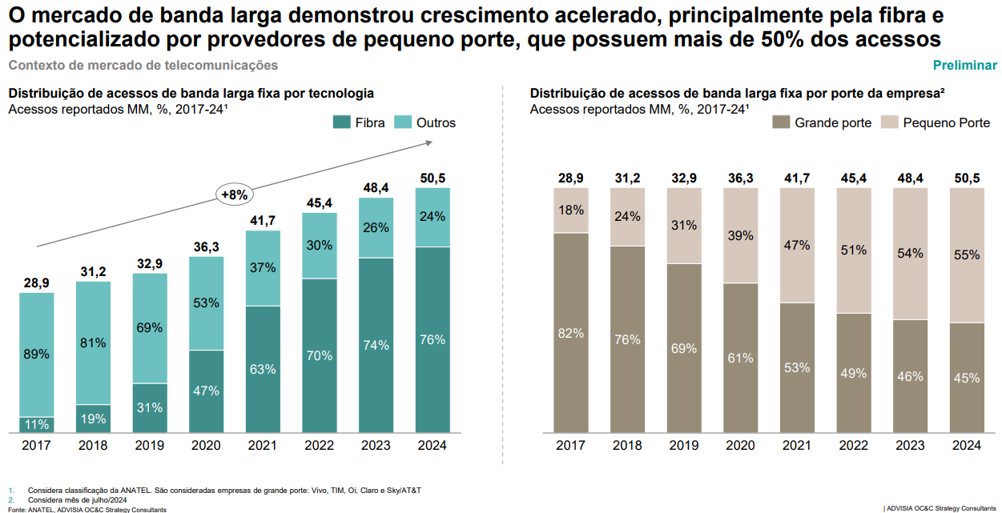
Contextualização do Problema

Slide 3
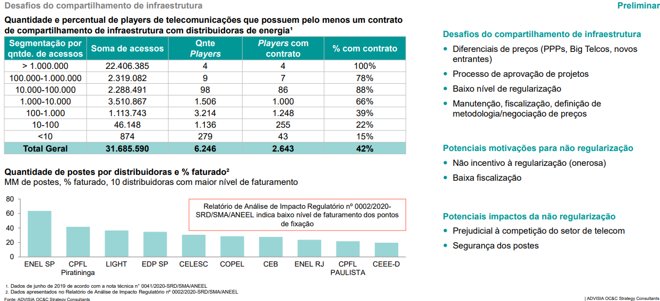
Contextualização do Problema
Quantidade
Prestadoras
Prestadoras
com contrato
%
com contrato

Slide 4
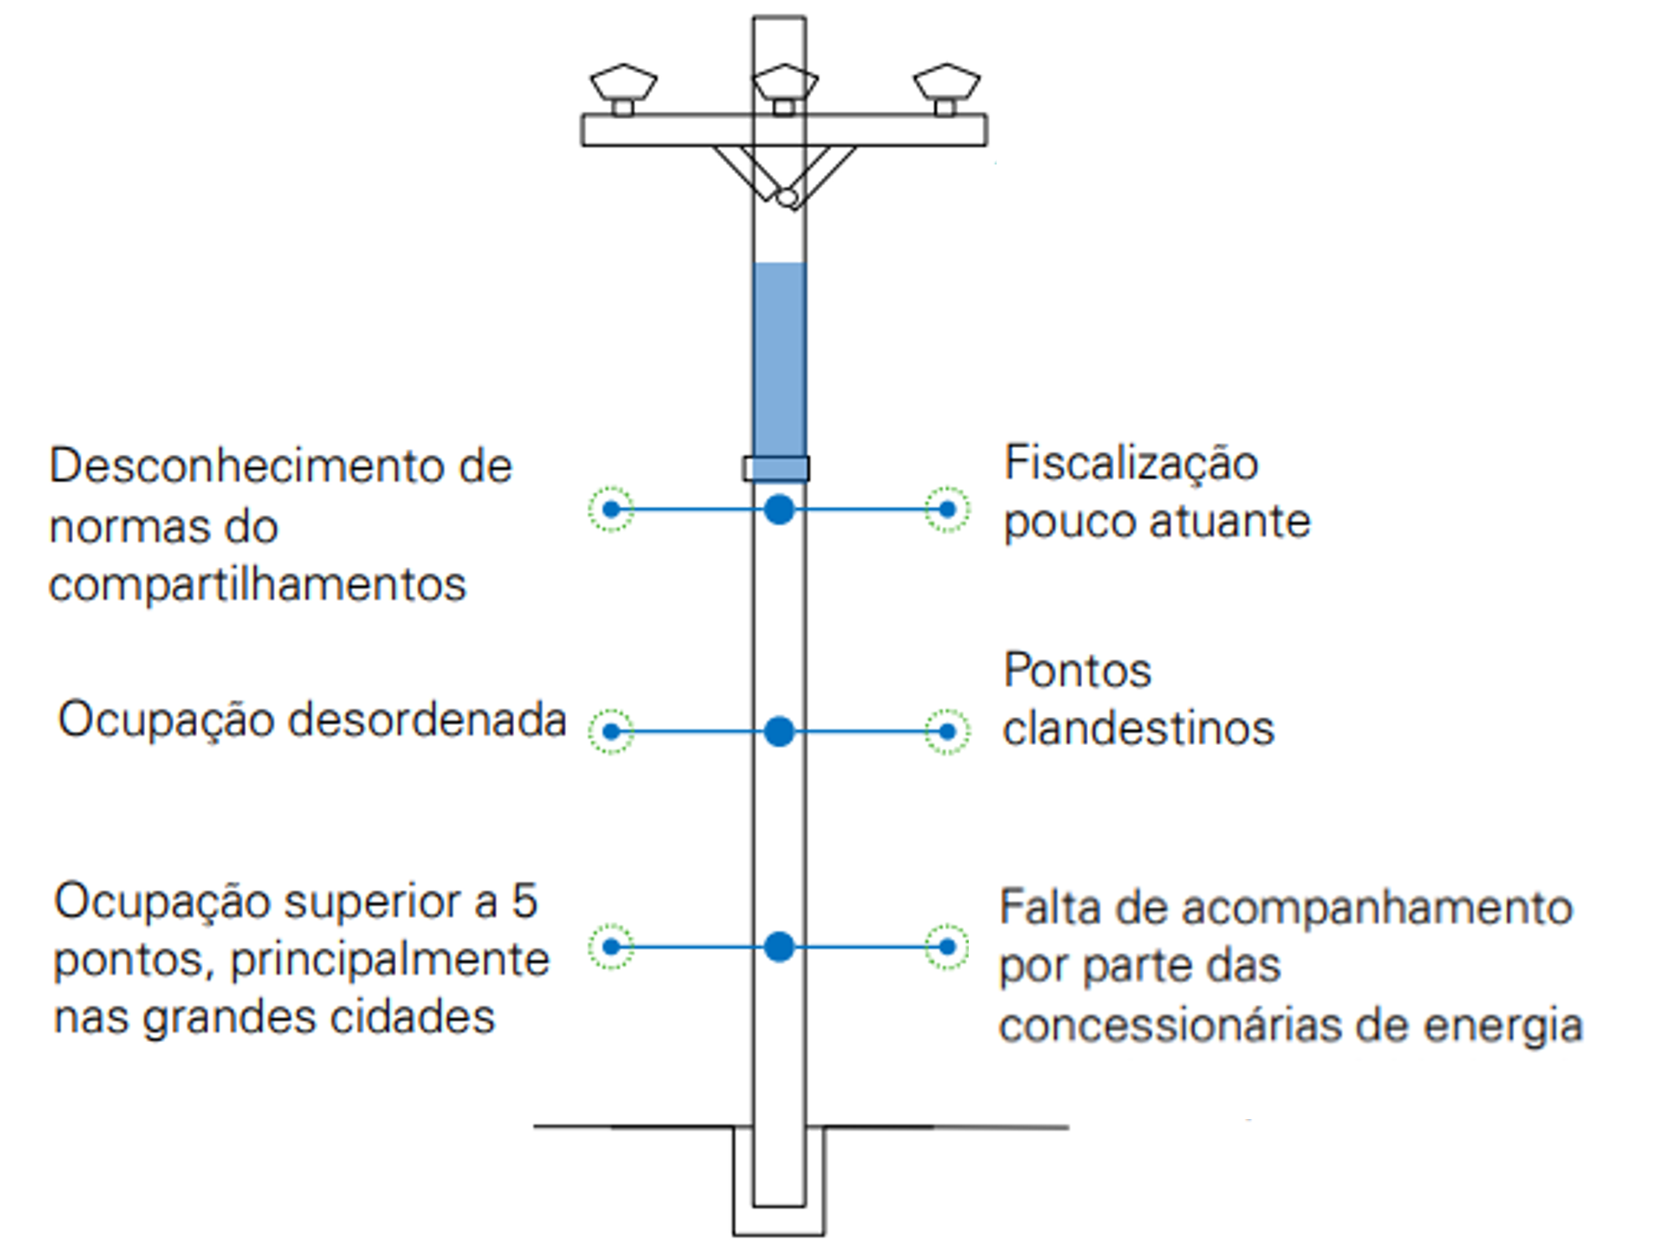
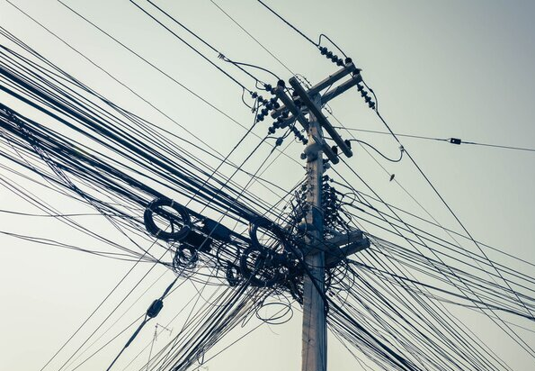
Contextualização do Problema
Causa
Consequência
Problemas de gestão, manutenção e fiscalização
Ocupação desordenada
KPMG - Compartilhamento de Postes de Energia - Reordenamento e uso, 2020

Slide 5
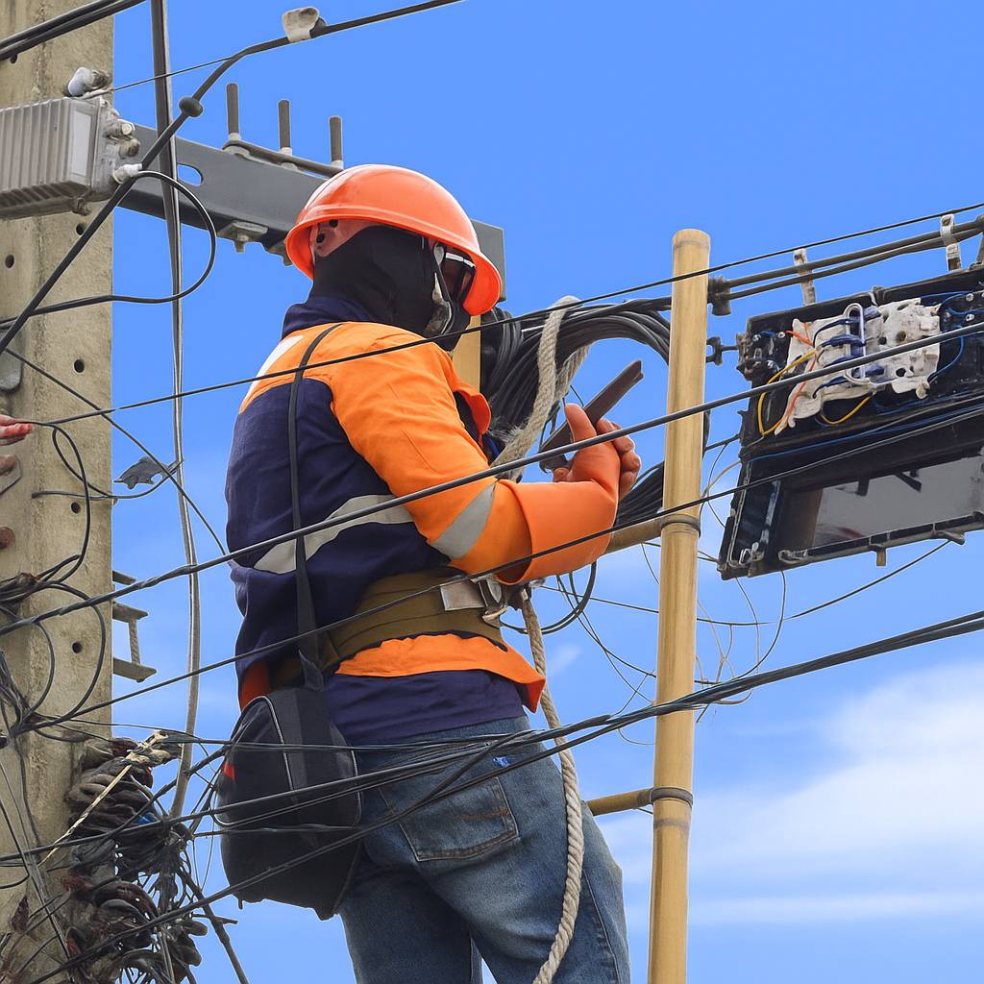
As Associadas da Conexis
Operam com outorga da Anatel
Mantêm contratos de compartilhamento com distribuidoras
Pagam pelo uso da infraestrutura
Investem em manutenção e segurança
50
Manutenção de cabos aéreos e subterrâneos
Racionalização de redes
Atendimentos emergenciais
Mil
profissionais

Slide 6
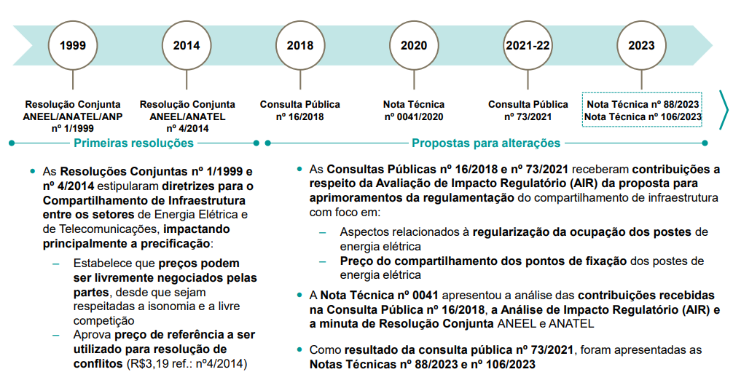
O Estágio da Regulação
Avanços regulatórios em curso
2023
2024-25
Decreto 12.068/24 Obrigatoriedade da cessão a pessoa jurídica distinta das faixas de ocupação e dos pontos de fixação dos postes das redes aéreas de distribuição para o compartilhamento com o setor de
telecomunicações
Voto do Diretor Ricardo Tili - Aneel apresentado em 20/05/2025
Minuta aprovada pelo Conselho Diretor da Anatel

Slide 7

Posicionamento CONEXIS
  Plano de Regularização de Postes Prioritários (PRPP), elaborado em conjunto pelos setores de energia e telecom e que preveja a identificação adequada das ocupações, com conciliação de dados entre distribuidoras e prestadoras, evitando remoções indevidas ou interrupções de serviços essenciais.
  Quem causa o problema deve arcar com sua solução.
    Custos da regularização não podem ser repassados de forma genérica ao setor de telecomunicações, o que penalizaria justamente quem atua de forma regular e contribuiria para injustiça regulatória e desequilíbrio concorrencial.
  Metodologia de precificação dos pontos de fixação nos postes justa e orientada a custos e implementada de forma simultânea às novas obrigações.
Regulação técnica e equilibrada;
Ação firme contra a ocupação clandestina;
Fiscalização forte;
Preservação dos investimentos feitos em conectividade;
Garantia da segurança da população;
Ampliação de redes;
Não oneração dos usuários de forma injusta e desequilibrada.

Slide 8
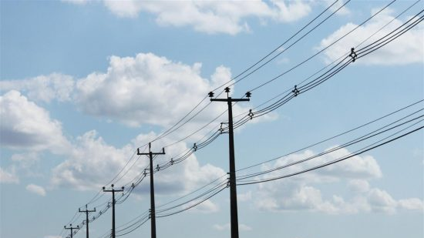

Obrigado
Junho.2025

